Slide 1
Муниципальное бюджетное образовательное учреждение «Детский сад комбинированного вида № 27 «Петушок»
Мастер-класс
«Синквейн как средство активизации работы по развитию речи детей с нарушениями речи»
Учитель-логопед: Кузнецова А.Б.

Slide 2
Цель мастер-класса: познакомить педагогов с одним из методов новой образовательной технологии «РКМЧП» - «Синквейн», его значением в развитии речевых навыков и ассоциативного мышления у дошкольников.
План проведения:
I. Теоретическая часть:
— Что такое «Синквейн».
— Актуальность «Синквейна»;
— Научная концепция и правила составления «Синквейна».
II. Практическая часть:
— Совместная работа с педагогами.
— Обсуждение полученных результатов.
III. Подведение итогов.

Slide 3
СИНКВЕЙН – это один из методов новой образовательной технологии «РКМЧП» (развитие критического мышления через чтение и письмо).
Сегодня очень важно научить детей не только правильно и четко говорить, но и мыслить.
Инновационность данного метода – создание условий для развития личности, способной критически мыслить, т.е. исключать лишнее и выделять главное, обобщать, классифицировать.
Технология критического мышления - главная компетенция профессионала XXI века.
Критически мыслящие люди умеют:
решать задачи;
открыты для новых идей;
умеют решать проблемы в сотрудничестве с другими людьми;
умеют слушать собеседника;
рассматривают проблемы с разных точек зрения;
любознательны.

Slide 4
Использование метода «Синквейн» позволяет решить сразу несколько важнейших задач:
придает лексическим единицам эмоциональную окраску и обеспечивает непроизвольное запоминание материала;
закрепляет знания о частях речи, о предложении;
значительно активизирует словарный запас;
совершенствует навык использования в речи синонимов;
активизирует мыслительную деятельность;
совершенствует умение высказывать собственное отношение к чему-либо;
стимулирует развитие творческого потенциала.
Составление синквейна используется для проведения рефлексии, анализа и синтеза полученной информации.

Slide 5
Слово «Синквейн» происходит от французского слова «cinq»-пять.
Это стихотворение, состоящее из пяти строк.
У него есть свои правила написания и нет рифмы.

Slide 6
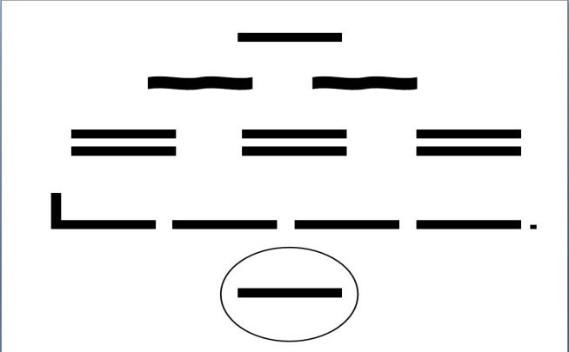
Правила составления синквейна:
Первая строка – заголовок, тема синквейна, состоит она из одного слова – имени существительного.
Вторая строка – два прилагательных, которые раскрывают данную тему.
Третья строка – три глагола, описывающих действия, относящиеся к теме.
Четвёртая строка – фраза, в которой человек высказывает своё отношение к теме. Это может быть крылатое выражение, цитата, пословица или собственное суждение составителя синквейна.
Пятая строка – слово резюме, которое заключает в себе идею темы. Эта строка может содержать только одно слово – существительное, но допускается и большее количество слов.

Slide 7
Актуальность использования синквейна
Во-первых, это сравнительно новый метод – открывающая творческие интеллектуальные и речевые возможности;
Во-вторых, он гармонично вписывается в работу по развитию лексико-грамматической стороны речи, способствует обогащению и актуализации словаря.
В-третьих - является диагностическим инструментом, даёт возможность педагогу оценить уровень усвоения ребёнком пройденного материала.
В-четвертых – носит характер комплексного воздействия, не только развивает речь, но способствует развитию памяти, внимания, мышления
В-пятых – использование синквейна не нарушает общепринятую систему воздействия на речевую патологию и обеспечивает её логическую завершенность. Используется для закрепления изученной темы.
И в-шестых – имеет игровую направленность.
Но его самое главное достоинство – простота. Синквейн могут составить все.

Slide 8
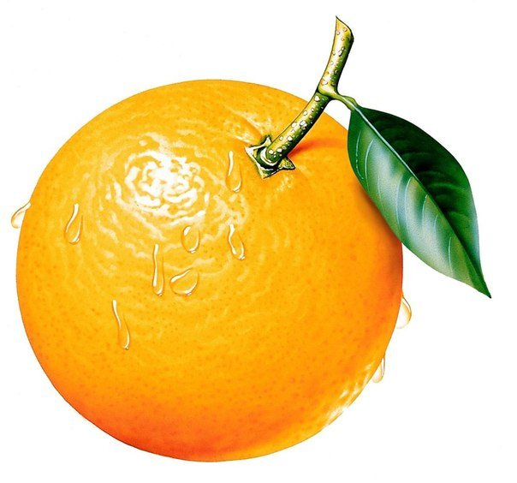
Составление синквейна
по предметной картинке
Что это?
АПЕЛЬСИН
2. Подберите два слова-признака.
- Какой апельсин?
КРУГЛЫЙ, ОРАНЖЕВЫЙ.
3. Подберите три слова-действия.
- Что делает апельсин?
ВИСИТ. РАСТЕТ. ЗРЕЕТ.
4. Cоставьте предложение, где вы выразите личное отношение к предмету.
Я люблю апельсин.
5. Подберите слово-предмет, которое вы можете представить, когда произносят слово «апельсин».
ФРУКТ

Slide 9
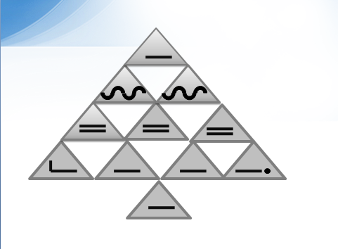
Пример синквейна:
1. ЕЛЬ
2. ДУШИСТАЯ, ЧУДЕСНАЯ.
3. РАСТЕТ, ВЕСЕЛИТ, РАДУЕТ.
4. Я ЛЮБЛЮ ЗИМНЮЮ ЕЛЬ.
5. ЗИМА, НОВЫЙ ГОД, ДЕТСТВО.

Slide 10
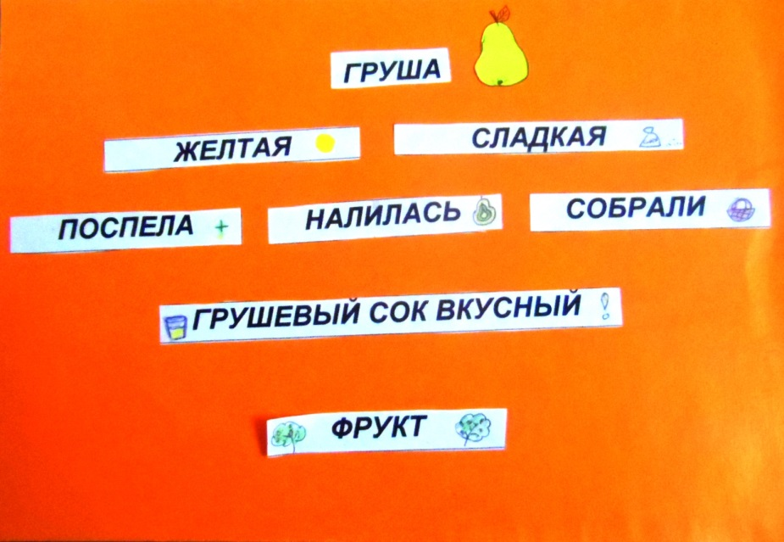
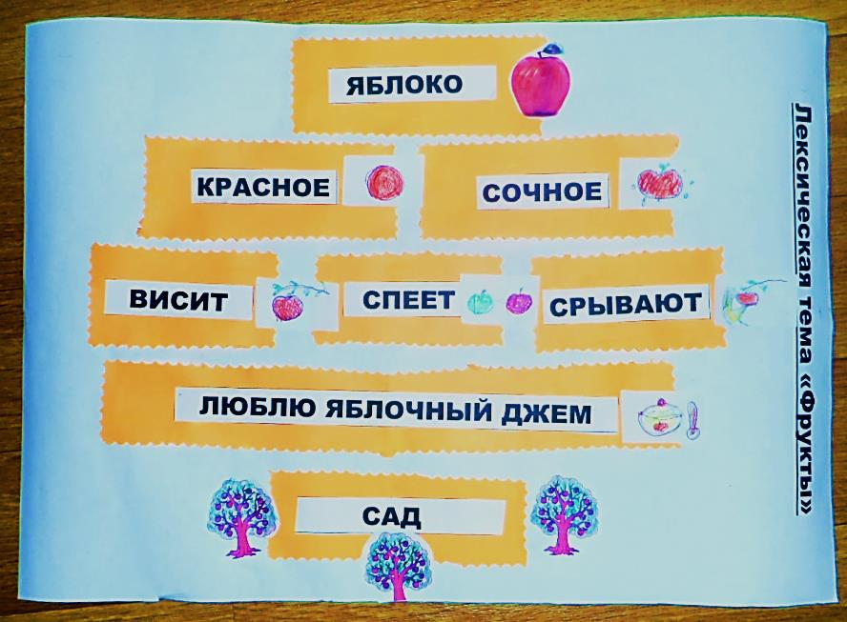
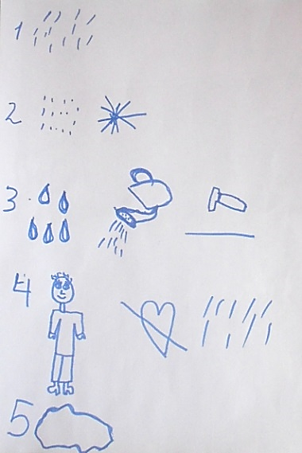
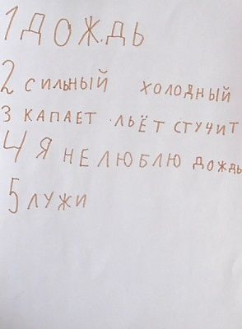

Slide 11
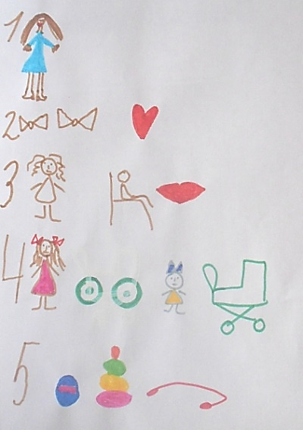
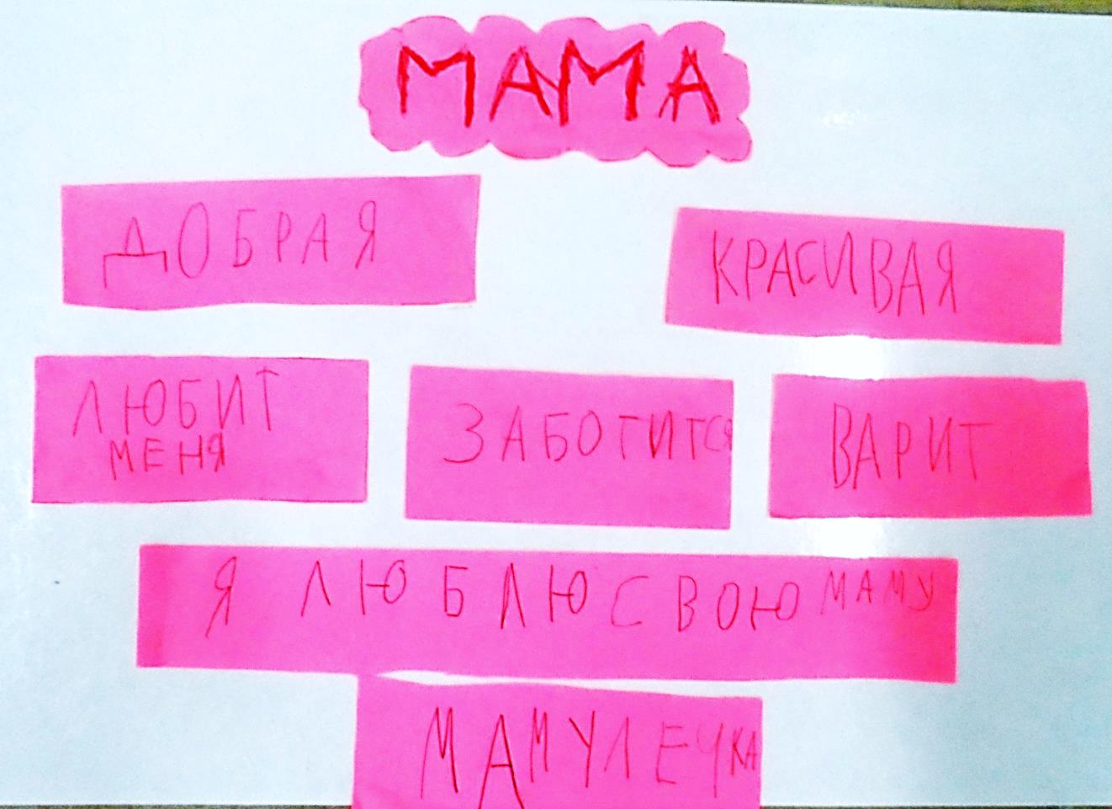
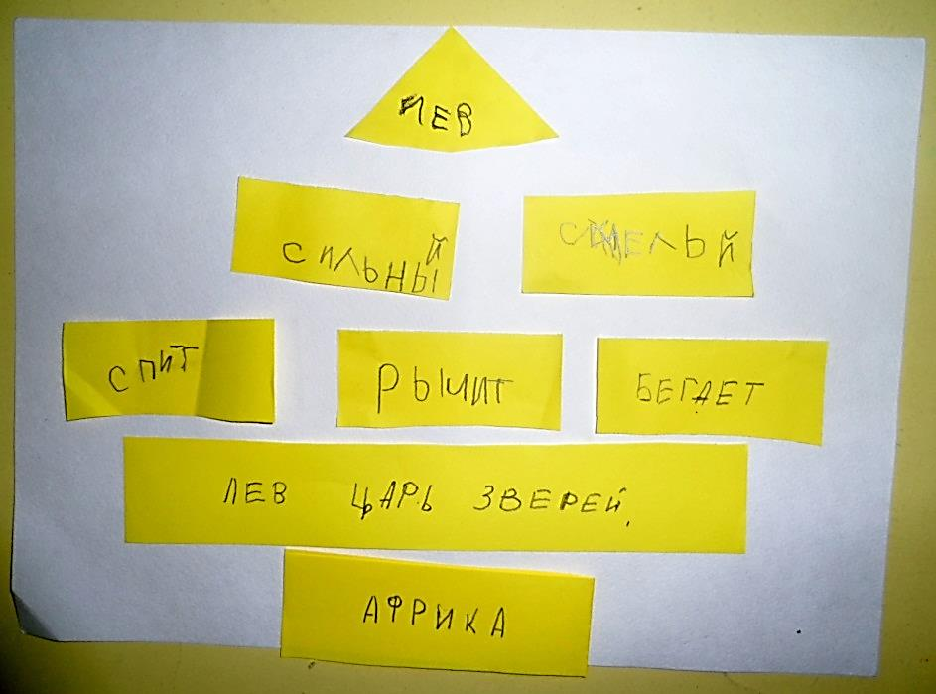
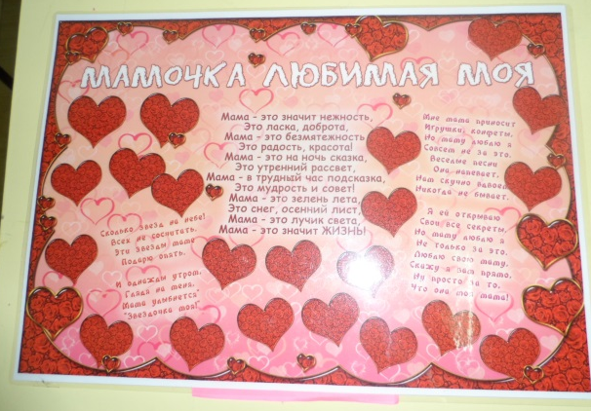

Slide 12
Анализ неполного синквейна для определения отсутствующей части. Например, дан синквейн без указания темы, первой строки — на основе существующих строк необходимо ее определить.
______ .
Растёт.
Стоит.
Белоствольная.
Стройная.
Русская.
Я любуюсь стройной .
Дерево.

Slide 13
Составление синквейна по прослушанному рассказу или сказки
Составление синквейна по сказке «Заюшкина избушка».

Slide 14
Зайчик. Лиса.
Слабый, трусливый. Хитрая, наглая.
Плачет, боится, просит (помощи). Выгнала, обманула, обхитрила.
Мне жалко зайчика. Лиса поступила плохо.
Сказочный герой. Сказочный герой.
Петух.
Смелый, отважный.
Спас, защитил, выгнал (лису).
Петух поступил смело.
Сказочный герой.

Slide 15
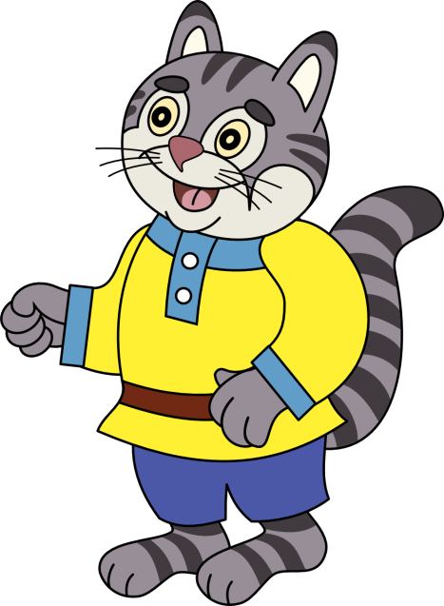
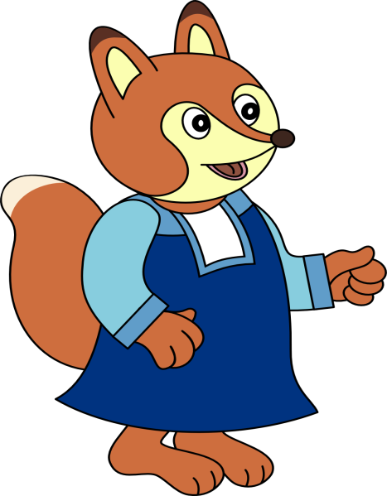
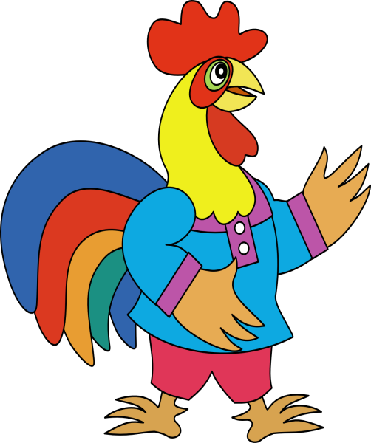
Составление синквейна по сказке «Кот, петух и лиса».

Slide 16
ЛИСА
Хитрая
Наглая
Обманула
Обхитрила
Выманила
Лиса поступила плохо.
Обманщица

Slide 17
(пример использования компьютерных технологий при рассказывании сказки)
Составление синквейна по сказке «Кот, петух и лиса»

Slide 18
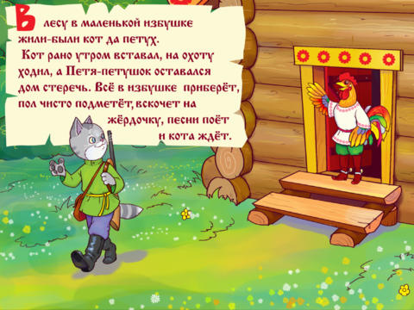
Составление синквейна по сказке «Кот, петух и лиса».

Slide 19
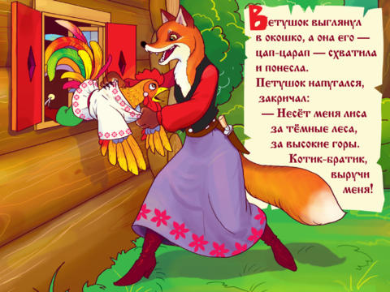
Составление синквейна по сказке «Кот, петух и лиса».

Slide 20
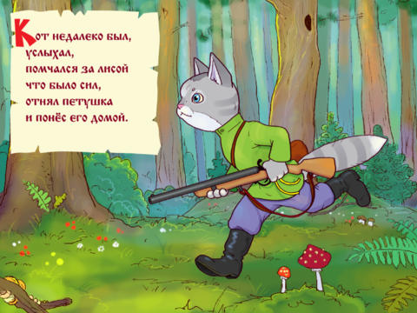
Составление синквейна по сказке «Кот, петух и лиса».

Slide 21
Использование IT-технологий (сайты) для демонстрации сказок детям:
Сказки Всем http://www.skazkivcem.com/skazki-suteeva/ciplenok-i-ytenok
Азку.ру - развивающая онлайн-библиотека. http://azku.ru/russkie-narodnie-skazki/index.php
МультХит.ру. http://multxit.ru/category/ckazki/
http://345-games.ru/category/skazki-dlya-detej/
Веселяндия- мультфильмы онлайн. http://coolmult.ru
http://audioskazki.net/archives/5129
http://ollforkids.ru/skazkart/

Slide 22
Результативность:
Стал более легким процесс усвоения понятий и их содержания;
Расширился и актуализировался словарный запас;
Закрепились знания о частях речи, о предложении;
Совершенствовался навык использования в речи синонимов;
Дети научились выражать свои мысли, подбирать нужные слова;
Выработалась способность к анализу

Slide 23
Практическая часть мастер-класса:

Slide 24
ЖИЗНЬ
длинная
счастливая
течет
бежит
учит
Жизнь дана на добрые дела
дорога

Slide 25
сердце

Slide 26
МАСТЕР-КЛАСС
Рефлексия
АКТУАЛЬНЫЙ
ТВОРЧЕСКИЙ
ВОЛНУЕТ
ОБЪЕДИНЯЕТ
ДИСЦИПЛИНИРУЕТ
На других посмотреть, да себя показать
Опыт работы.

Slide 27
Спасибо
за внимание!

